Slide 1
T-Rex
Создано командой: Новая команда (1)
01

Slide 2
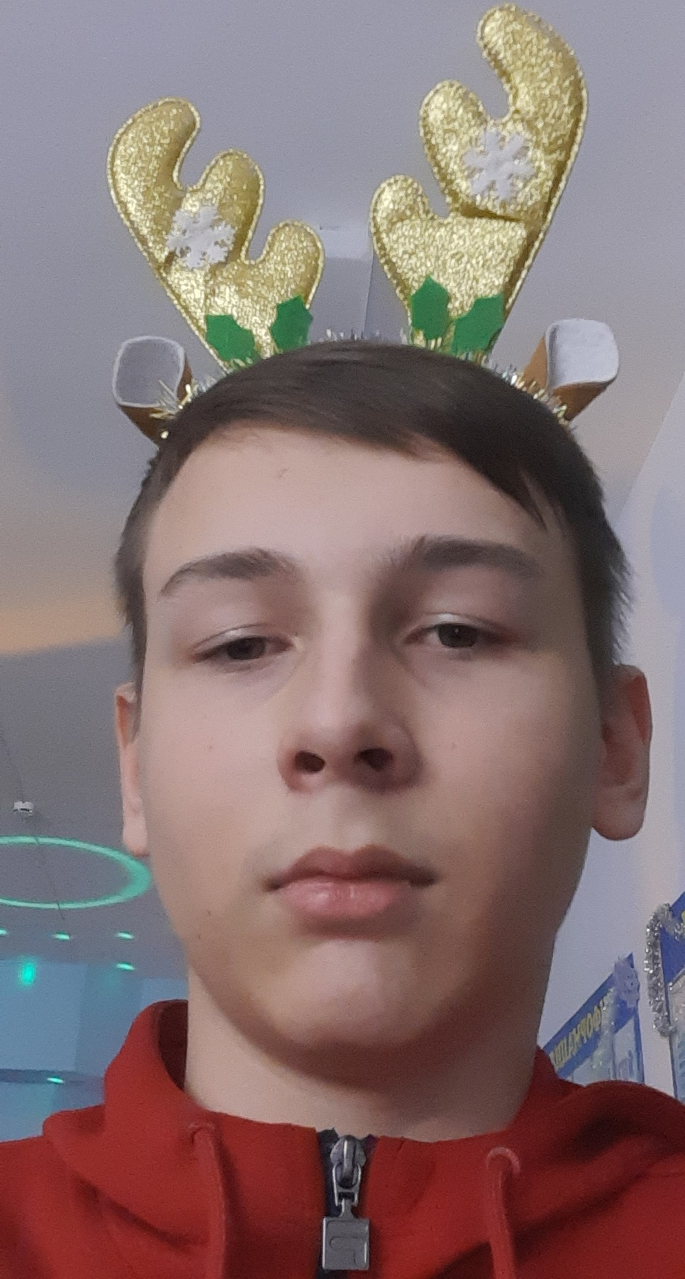
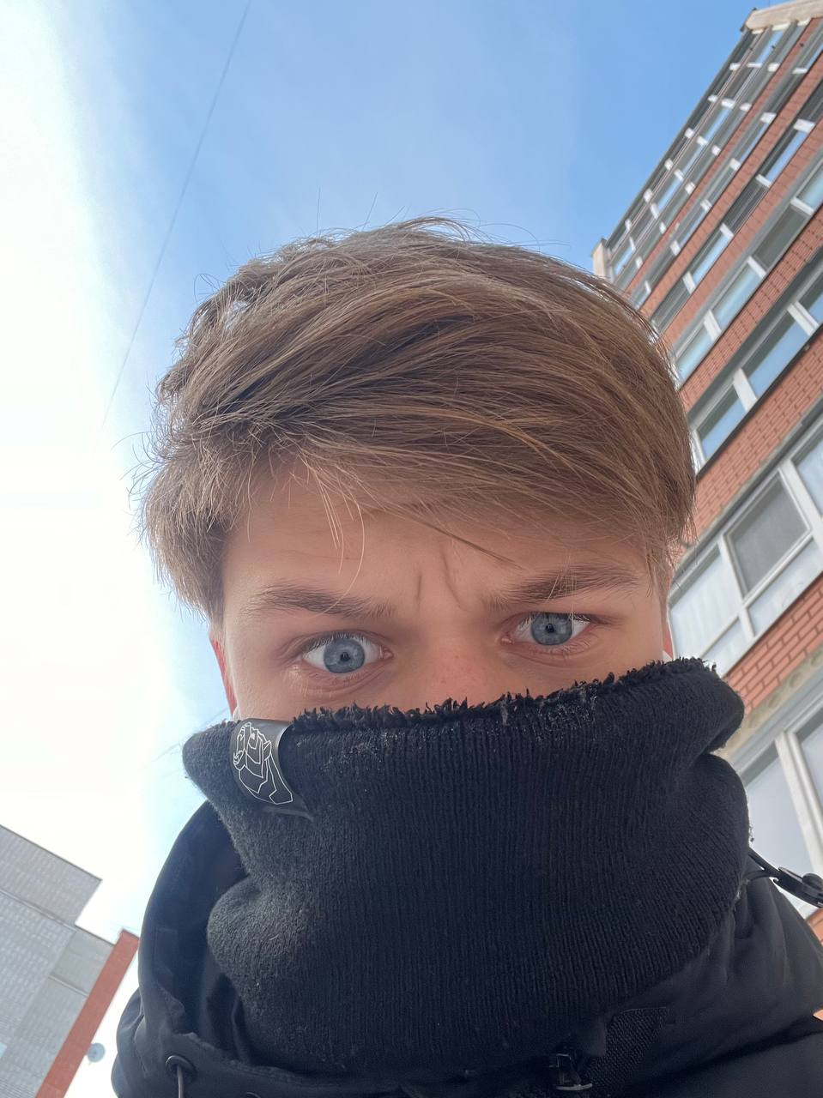
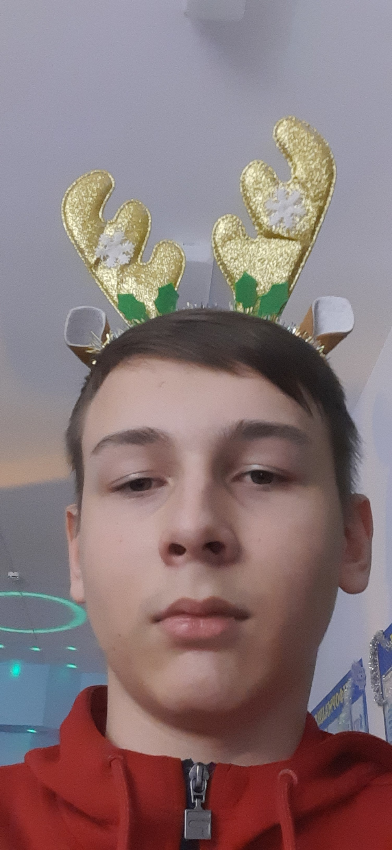
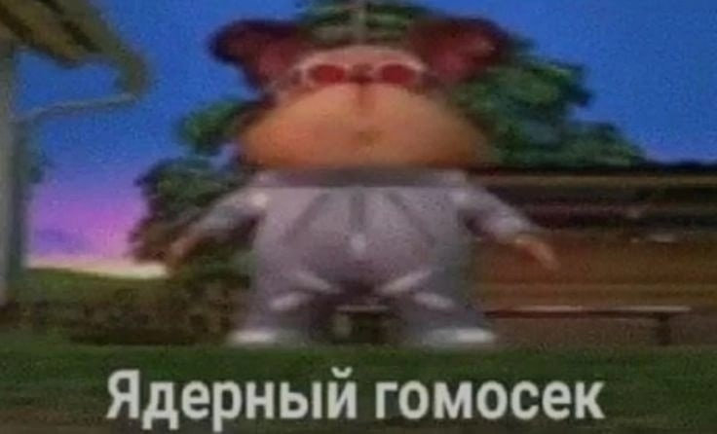
Члены команды
Волков Даниил
Андрющенков Артем
02
p.2

Slide 3

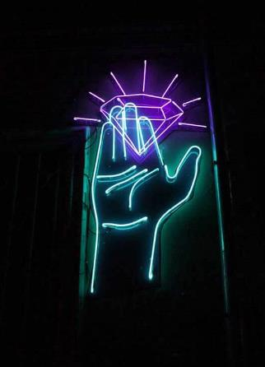
В чем смысл?
И как играть?

Slide 4
Планы на будущее

Slide 5
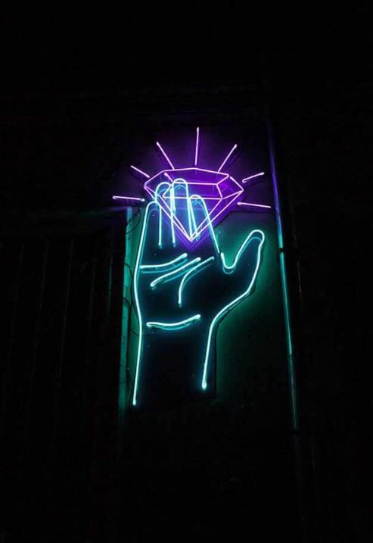
Практика лучше теории
Перейдем к демонстрации игры

Slide 6
Благодарим за просмотр!
Отличного вам дня ☺

